Slide 1

ADVERTENCIAS DE DIOS
Ezequiel 7:2.

Slide 2


Slide 3
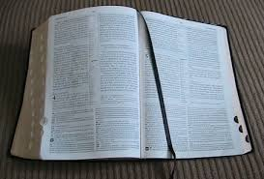
UN LLAMADO AL DICERNIMIENTO
La Biblia frecuentemente hace referencia a falsas enseñanzas, en un contexto contrarrestador de herejías.
El Antiguo Testamento contiene advertencias solemnes contra cualquiera que profetiza o proclama enseñanzas en el nombre de cualquier dios que no sea el SEÑOR, Jehová (Dt. 13:1-5;18:20-22). Este es el contexto actual en el cual las enseñanzas del Antiguo Testamento, sobre herejías, están encuadradas.

Slide 4
En el Nuevo Testamento encontramos advertencias sobre falsos profetas predichos por Jesús en (Mt. 24:11,24), y por Pedro en 2 P. 2:1), o sea, aquellos que hacen predicciones en el nombre de Dios y cuyos anuncios resultan ser falsos, lea (Dt. 18:22).
También existe un aviso sobre los falsos apóstoles mencionados por Pablo en (2 Co. 11:13). Vemos también advertencias sobre aquellos que proclaman:
1). Ser el Cristo o que Cristo ha venido,
2). O que el día del Señor ya ha llegado,
3). O que la resurrección de los santos ya ha ocurrido.
Cuando en realidad todos estos eventos serán tan obvios y notables que nadie los podrá pasar por alto.
Lea (Mt. 24:5, 23-27; 2 Ts. 2:1-2; 2 Ti. 2:16-18).

Slide 5
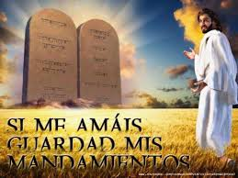
Existe también en la Biblia un aviso contra aquellos que predican a otro Jesús y otro evangelio o quienes promueven otro espíritu y no el Espíritu de Dios.
Lea (1 Co. 15:3-5; 2 Co. 11:4; Gá. 1:6-9).
La enseñanza de que la circuncisión y el guardar la ley son necesarias para la salvación es condenada por Pablo en (Gá. 5:2-4; Fil. 3:2).
Pablo dice que la salvación es por gracia, pero una vez que hemos puesto la fe en Cristo, el mismo Pablo dice que debemos obedecer la Ley.
Lea (Rom.3:31); y lo enseñó Cristo en (Juan 14.15).
Por eso es que, la doctrina de que la libertad en Cristo nos da una excusa para el libertinaje es condenada (Judas 4).

Slide 6
El rechazo de la venida de Jesucristo en la carne es considerada como proveniente del espíritu del anticristo (1 Jun. 4:1-6).
Hay prevenciones sobre gente que causa disensiones al enseñar doctrina opuesta a lo que los cristianos ya sabemos que es verdad (Ro. 16:17; Tito. 3:10-11).
Somos además advertidos sobre los que dicen amar a Dios pero no aman al pueblo de Dios (1 Jun. 4:20; 5:1) y quienes deliberadamente se separan de la iglesia por causa de doctrina pervertida (1 Jun. 2:19).
Finalmente tenemos las advertencias contra el agregar o quitar palabras de la Escritura (Ap. 22:18-19) y el tergiversar las Escrituras (2 Ped. 3:16) Y el desobedecer un Mandamiento (Mat.5:19).

Slide 7
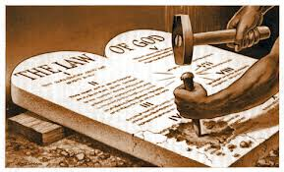

Habiendo observado estas advertencias de la Sagrada Escritura podemos clasificar las herejías en seis categorías mayores:
1. Herejías sobre revelación.
Doctrinas que distorsionan, niegan o agregan a la Escritura en una forma que llevan a las personas a la destrucción.
Lea Éxo.20:8-11;
Mat.5:17.

Slide 8
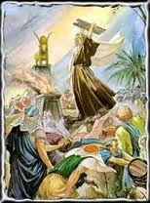
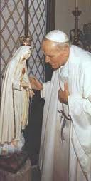
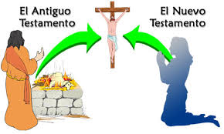
2. Herejías acerca de Dios.
Enseñanzas que promueven falsos dioses o distorsiones idólatras del verdadero Dios.
Lea Éxo.20:3.
Lea Éxo.20: 4,5; Apoc.14:7.
Lea S. Juan 1:29.

Slide 9
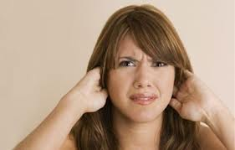
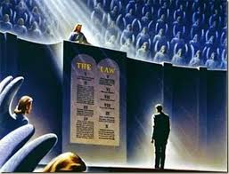
3. Herejías acerca de Cristo.
Rechazo de su absoluto Señorío, su genuina humanidad y divinidad y su verdadera identidad.
Lea.Hech.4:12.
Cuantas veces se les hablo de la Palabra de Dios, y no quisieron escuchar.
En el día del juicio, no tendrán quien los defienda ante el tribunal de Dios.
Lea Juan 3:16; 2Cor.5:10.

Slide 10
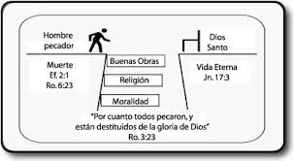
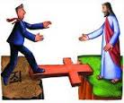

4. Herejías sobre la salvación.
Enseñar legalismo, méritos para ganarse la gracia y libertinaje; negar la verdad de la muerte y resurrección de Cristo y asuntos similares.
En Juan 14:6, Jesús dijo: «Yo soy el camino, la verdad y la vida; nadie viene al Padre, sino por mí».
Lea Hech.4:12.
Los que piensan salvarse por medio de sus propios méritos, el sacrificio de Cristo no sirve de nada.
Lea Efe.2:8,9.

Slide 11
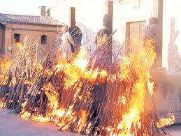
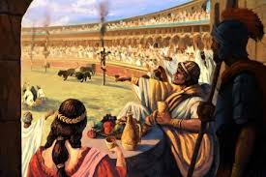
5. Herejías acerca de la iglesia.
Intentos deliberados de alejar a la gente del compañerismo con cristianos verdaderos; rechazo radical de la iglesia.
Si desea más información, baya a internet y escriba: instrumentos y métodos de tortura utilizados durante la inquisición.
Desde que Jesús lo venció en el calvario, estuvo tramando herejías buscando la manera de destruir la Iglesia por Él establecida… Con el exterminio de los que «guardan los mandamientos de Dios, y tienen la fe de Jesús» (Apoc.12:17), lo único que obtuvo fue todo lo contrario: proliferaron más, hasta extenderse por todo el planeta.

Slide 12
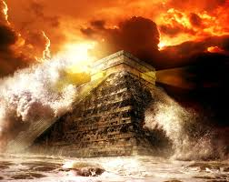
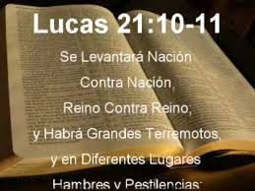
6. Herejías sobre el futuro.
Falsas predicciones supuestamente basadas en autoridad divina; reclamos que el retorno de Cristo ya ha ocurrido y cosas por el estilo.
Profecía Maya
21 Dic.2012
Lea Luc.21:28, Mat.24:36.

Slide 13
10 Profecías fallidas sobre el fin del mundo:
1.El efecto 2000 (Y2K): Para muchos, el año 2000 significaba el fin de la humanidad.
2. Profecía Maya: Según la cultura Maya, el mundo se acabará el 22 de diciembre del 2012
3. Caída de un meteorito: Algunos intérpretes de las profecías de Nostradamus pronosticaron que el fin del mundo empezaría en el año 2000,
4. Conjunción de ocho planetas: 1962 fue un año tenso para la comunidad científica
5. Perturbación magnética: Antes de 1999, surgió una teoría que durante ese año ocurriría una perturbación magnética que acabaría con el oxígeno del planeta y lo haría precipitarse hacia el Sol.
6. Explosión de la bomba atómica: Los miembros de una secta llamada Comunidad de la Montaña Blanca pronosticaron que el 14 de junio de 1960 explotaría una bomba atómica que acabaría con el mundo.
7. Profecía numérica por la muerte de Cristo: Según algunos estudiosos, Jesucristo murió en la semana 1598 de su vida.
8. Aviso divino a Viola Walker: La ciudadana estadounidense Viola Walker le anunció al mundo que el propio Dios le había comunicado que el fin del mundo ocurriría durante el mes de septiembre de 1975.
9. Profecía televisiva: El líder de la secta Discípulos de Orthon, Anders Jensen, predijo en vivo y en directo, desde un canal de televisión, que el mundo terminaría el 2 de diciembre de 1967.
10. La profecía de María Straffler: Papisa. María Straffler, autoproclamada como Papisa, pronosticó que el fin del mundo ocurriría el 20 de febrero de 1969. Como ustedes saben, todos estas fechas pasaron y nada de lo anunciado sucedió. Cumpliéndose Mat. 24:36.

Slide 14
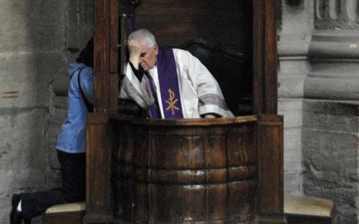
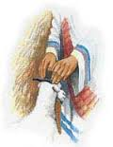
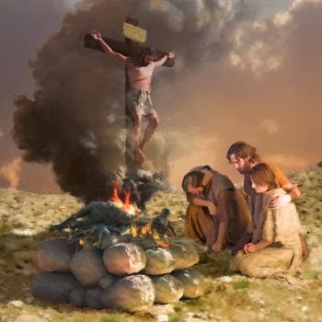
7. Herejía contra Dios y el plan de salvación:
Al confesarle a un sacerdote los pecados, se está sustituyendo a Cristo, quien es a quien realmente se le deben confesar.
Al escuchar los pecados del pueblo el sacerdote está usurpando el lugar de Dios, lo cual es una herejía terrible.
Se constituye en Dios.
Lea Éxo.20:3.
Y usted lo coloca como su Dios.
Usurpará el lugar de Dios.
Lea 2Tes.2:3,4.
El pecador confesaba sus pecados sobre la cabeza del cordero quien representaba a Cristo, no sobre el sacerdote.
Lea Lev.4:2,4; 16:21.
Lean Juan 1:29; Luc.5:21.

Slide 15

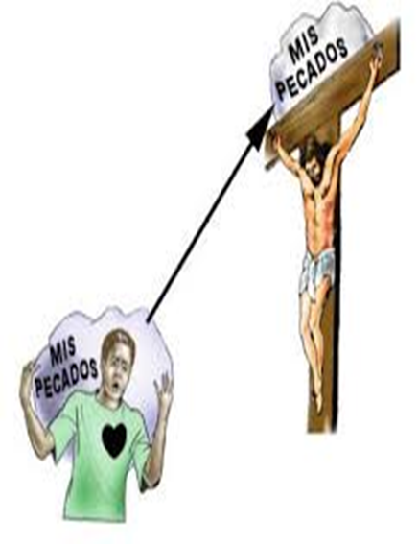
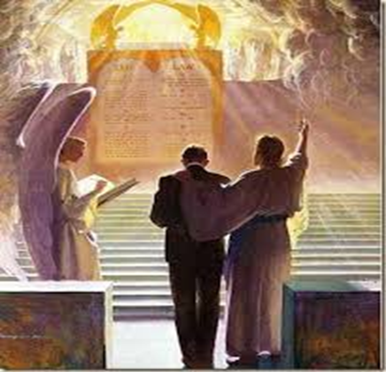
Al confesar mis pecados a Cristo, estoy reconociendo que Él murió en mi lugar, y Él intercede por mi ante el tribunal de Dios.
Por eso decimos: Alabado sea Dios.

Slide 16
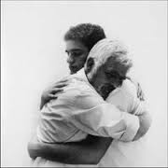
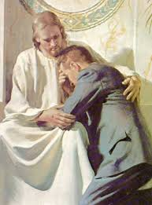
¿A quién confesaban sus pecados los que eran bautizados por Juan el bautista?
¿A quién debemos confesar las faltas cometidas entre nosotros?
Lea Mat.3:6.
La respuesta la encontramos en Juan 1:29.
¡Espiritualmente, ellos se confesaban directamente con Jesús, aunque no lo veían, Él les escuchaba, ya que Él es el que quita el pecado!
Santiago 5:16 «Confesaos vuestras faltas unos a otros».

Slide 17

Por lo ya visto, encontramos que un error en cualquier área de doctrina puede afectar todas las otras áreas. Por lo tanto, no obstante, las herejías tienden a caer directamente dentro de una o más de las siete categorías ya citadas; las herejías pueden ocurrir en cualquier tema doctrinal.
Por ejemplo, si alguien enseña que los ángeles deben ser adorados, enseña una herejía.
(Col. 2:18; Apoc.19:10).
Esto es porque la adoración de cualquier criatura definitivamente esta prohibida por Dios.
lea (Éxo.20: 3-6).

Slide 18

En nuestros días hay literalmente miles de distorsiones sutiles de la teología cristiana que merecen la etiqueta de herejías y pueden ser identificadas como tales sin necesidad de que la Biblia las haya anticipado e identificado como herejías.
La Biblia nos enseña lo que es absolutamente esencial, pronuncia principios de lo que es básico para la fe cristiana sana y lo que no es esencial. Nos da una amplia variedad de ejemplos de herejías, y espera que nosotros ejercitemos discernimiento al evaluar enseñanzas nuevas y controversiales cuando ellas surgen.

Slide 19
Aun más allá, debemos reconocer que a medida que la iglesia progresa a través de la historia y profundiza su entendimiento de la Escritura, se corre el riesgo de que las herejías en general se hacen más sutiles, más disimuladas, más fácilmente confundidas con la verdad del cristianismo auténtico.
Por ejemplo, entre otras herejías son las que rechazan el Antiguo Testamento, siendo que el N. Testamente esta basado en el A. Testamento, por otra parte, el A. Testamento contiene profecías que todavía no se han cumplido.
Lea (Judas 14,15; Isaías 66:17; 22,23; 48; 13,14; Mal.4:1-3).etc.
Ellos adoptan un método de interpretación que, aunque formalmente admiten que la Biblia es la Palabra de Dios, hacen que el Antiguo Testamento sea invalidado por muchos que dicen ser seguidores de Cristo, y aún más grave, echan por tierra la santa Ley de Dios, siendo que es la base del gobierno de Dios y del juicio, contrario a las enseñanzas de Cristo y los apóstoles.
Lea (Mat.5:17-20; Ro. 15:4; 2 Tim. 3:16; Sant.2:10-12).

Slide 20
La pregunta es: ¿Qué es una herejía?
Herejía es cualquier doctrina que la Biblia explícitamente cataloga de destructiva por su error condenatorio o cualquier doctrina que la Biblia indica que no debe ser tolerada en la iglesia o cualquier doctrina que aun sin ser mencionada por la Biblia, contradice enteramente aquellas verdades que la Biblia declara ser esenciales para la fe cristiana.

Slide 21

Conclusión
Finalmente, mi oración y deseo es que este tema nos ayude a reflexionar sobre la necesidad de vivir estrictamente basados en lo que Dios ordena en su Santa Palabra, la Biblia. Amen.
Al tocar algunos temas que son controversiales, no es mi intención herir a nadie, pero como usted notará, lo expresado aquí, a sido respaldado por la Palabra de Dios. Por tanto, si la Biblia no lo dice, no lo obedezca, y si ella lo dice, obedézcala porque es la Palabra de Dios. Amen.

